Slide 1
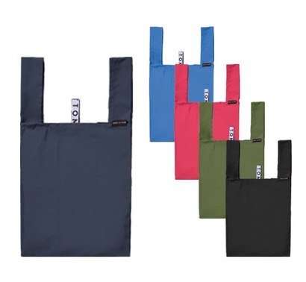
【提案書】
クルリト デイリーバッグ
特徴
付属のゴムバンドを使用して可愛くくるっと丸めて留めることが出来るため、持ち運びに大変便利なエコバッグ。カラーバリエーションも豊富ですので是非、販促グッズ等にご活用ください。
納期
納期スペース
仕様
素 材：ポリエステル 他
サイズ：本体/約290×360(持ち手含む540)mm、
持ち手/約60×180mm、折りたたみマチ/約190mm
容 量：約14L
備 考：ブルー・レッド・ネイビー・ブラック・カーキ
お見積
お見積りスペース

